Slide 1


Gevorderde PROGRAMmeer Les
Mijn blok: draaien in graden
Door: Droids Robotics

Slide 2
doelstellingen
Een nuttig mijn blok maken.
Leren hoe je een mijn blok met meerdere inputs maakt.
Leren hoe je een mijn blok maakt, die inputs krijgt op basis van metingen met een geodriehoek.

Slide 3
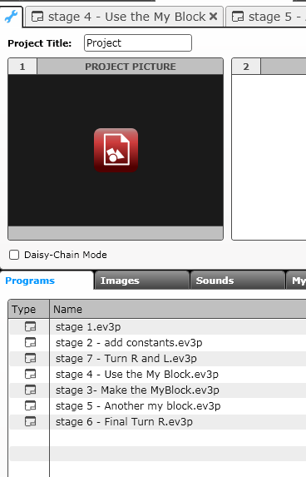
Mijn blokken met in- en ouputs (draaien in graden)
Kijk in de bijgesloten EV3 bestanden om stap voor stap te leren hoe je een mijn blok maakt voor draaien
Start bij stap 1 en lees alle opmerkingen van iedere stap.

Slide 4
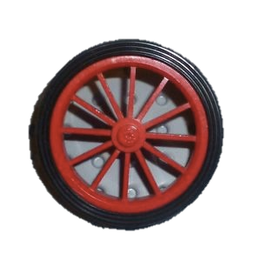
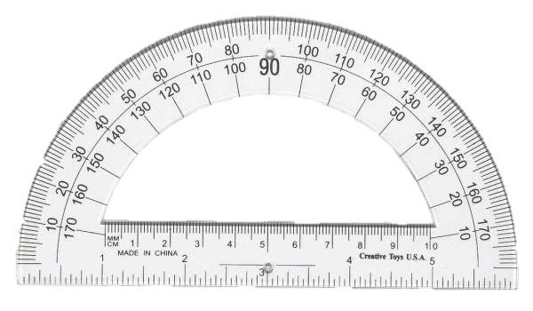
een mijn blok voor bochten maken
Je kan een mijn blok voor het maken van bochten op dezelfde manier maken als bewegen in inches. Op de volgende dia’s leer je hoe je hiervoor de rotatiesensor van de motor moet gebruiken.
Een mijn blok maken om te draaien in graden is erg nuttig voor FLL teams, omdat je hiermee met een geodriehoek kunt meten hoeveel de robot moet draaien!!!
Je kunt de EV3 gebruiken om te meten hoeveel de wielen draaien We noemen dit rotatie graden.
Een draai van 45 graden door de robot kan in het echt met een geodriehoek gemeten worden.

Slide 5
waarde rotatie sensor meten
De EV3 heeft een “ Port View” functie die de waardes van sensoren laat zien.
In dit deel laten we zien hoe je deze functie kunt gebruiken om waardes van bochten te meten.
Stap 1: Ga naar “Port View”op het EV3 blok. (Het is het derde menu van rechts op de EV3). Kijk naar de waarde van één van de motoren waarop de wielen vastgemaakt zijn.
Stap 2: Draai de robot met de hand 90 graden (spil draai) – gebruik je handen om één wiel te draaien. Zorg er voor dat de wielen niet slippen als je dit doet.
Stap 3: Kijk naar de waarde “rotation degrees” en noteer het aantal graden (n)
Stap 4: Deel het getal van stap 3 (n) door 90 (n/90)
Het getal wat je nu krijgt is gelijk aan 1 graden van een geodriehoek of andere gradenboog.
Je kunt nu deze informatie gebruiken om voor spil draaien een mijn blok te maken. Kijk naar het bijbehorende EV3 bestand. Als je deze code begrijpt kun je voor een spin draai op dezelfde manier een mijn blok maken.

Slide 6
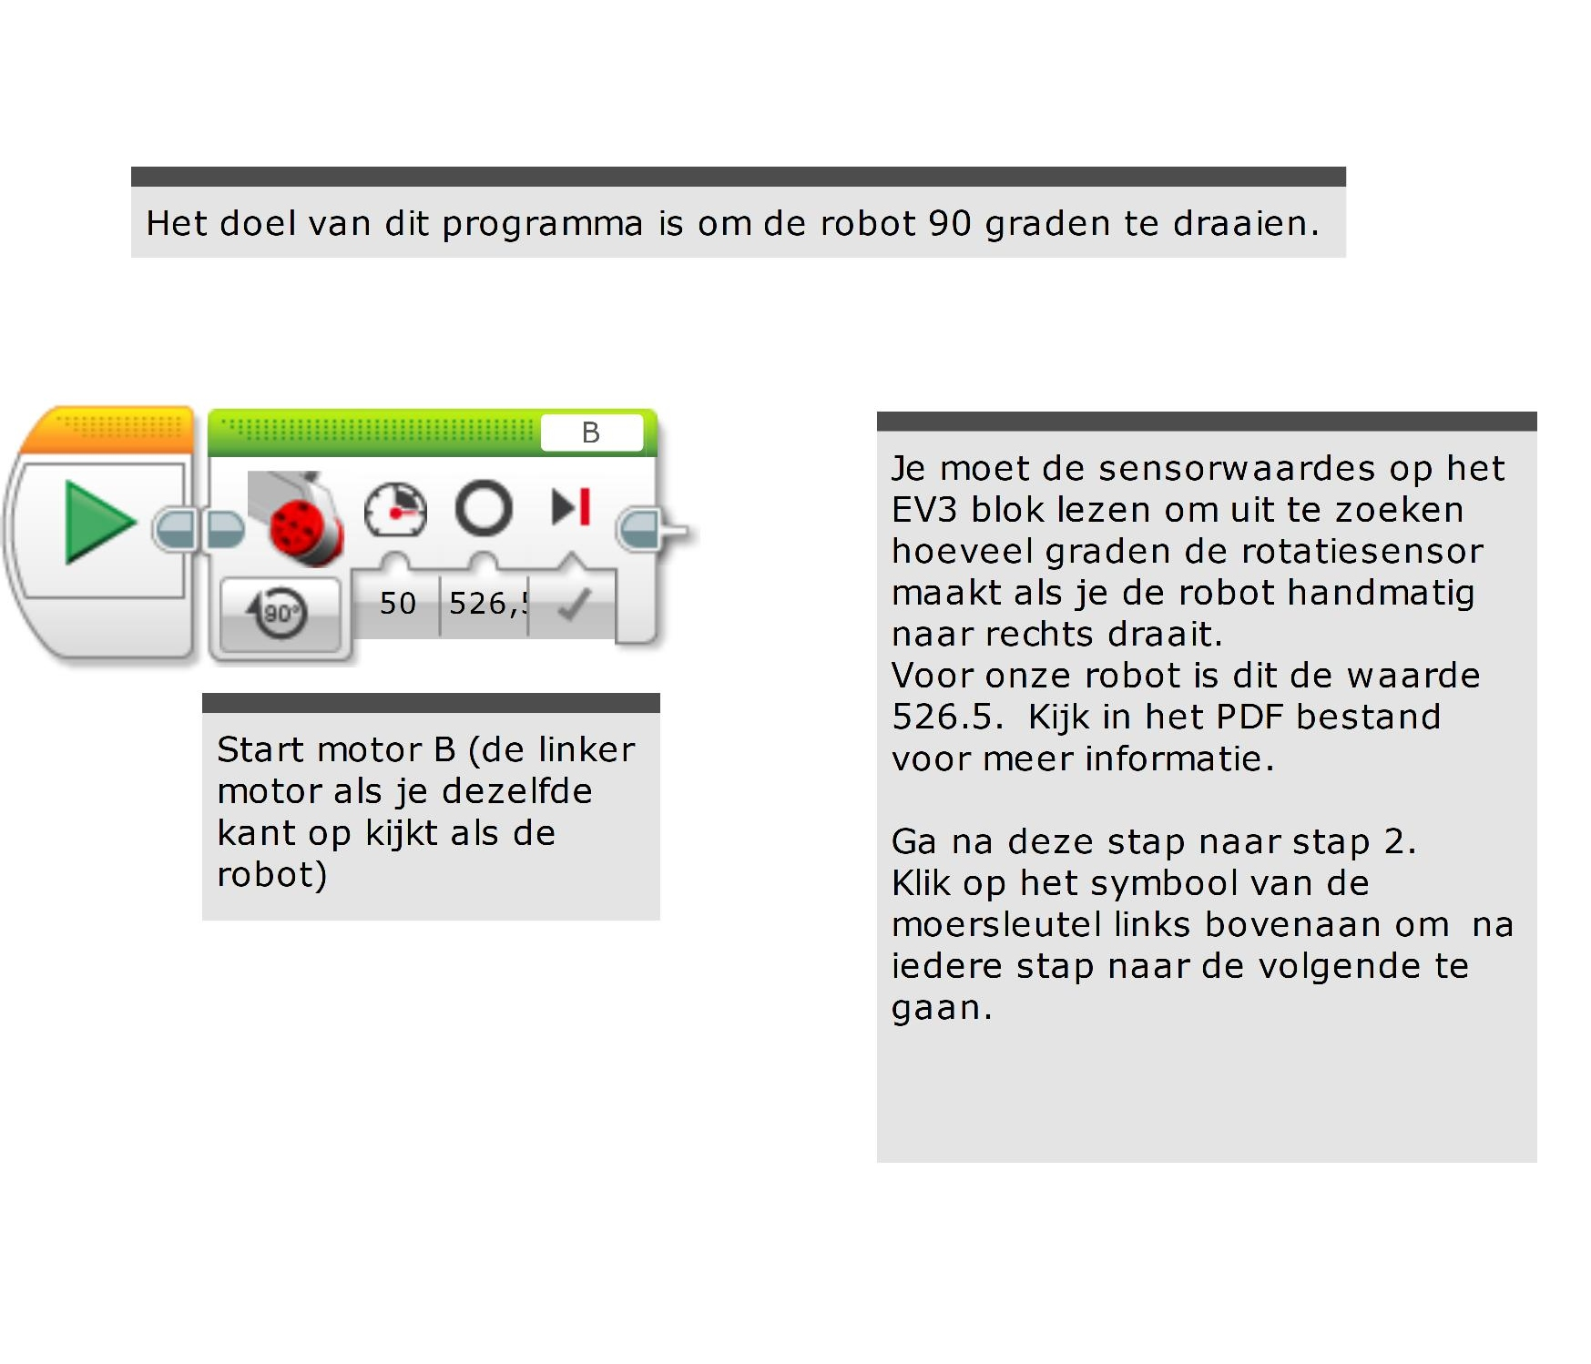
Stap 1: bochten meten

Slide 7
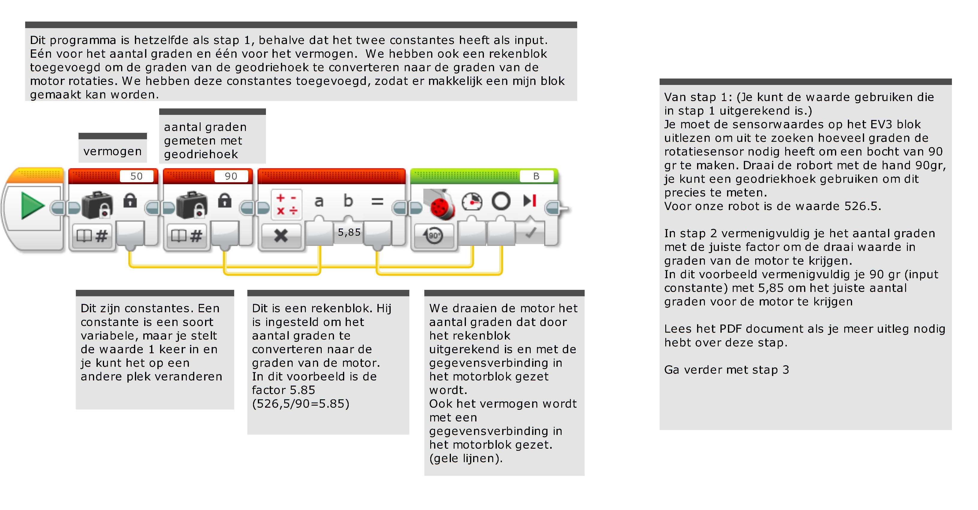
STAp 2: constantes toevoegen

Slide 8
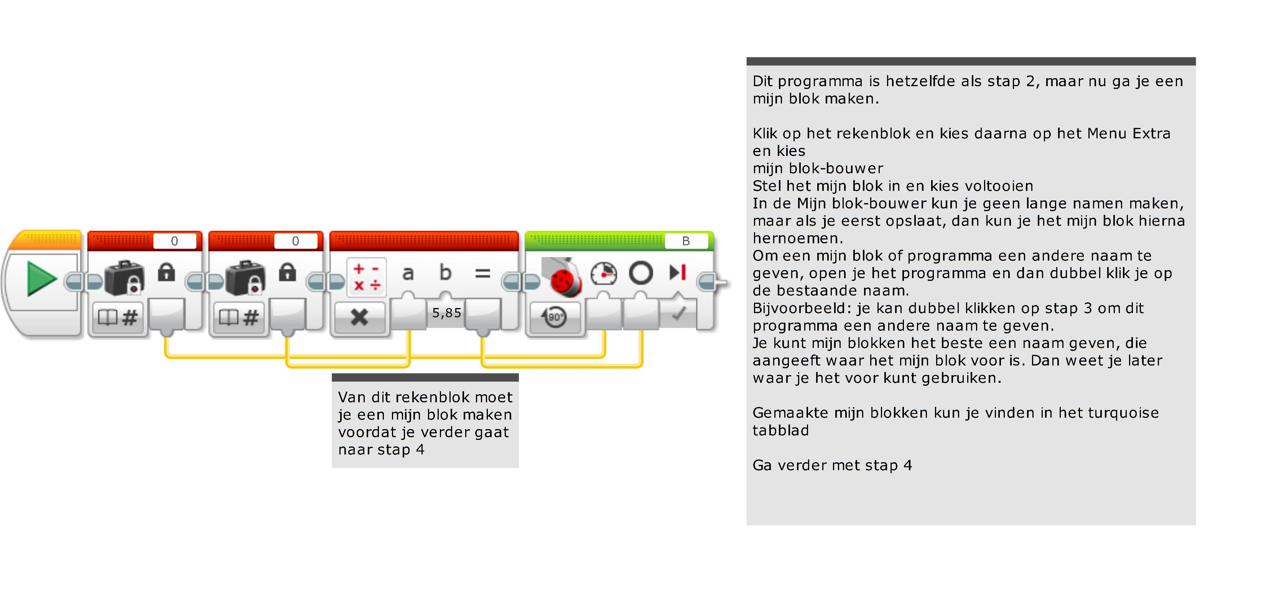
STAp 3: mijn blok maken

Slide 9
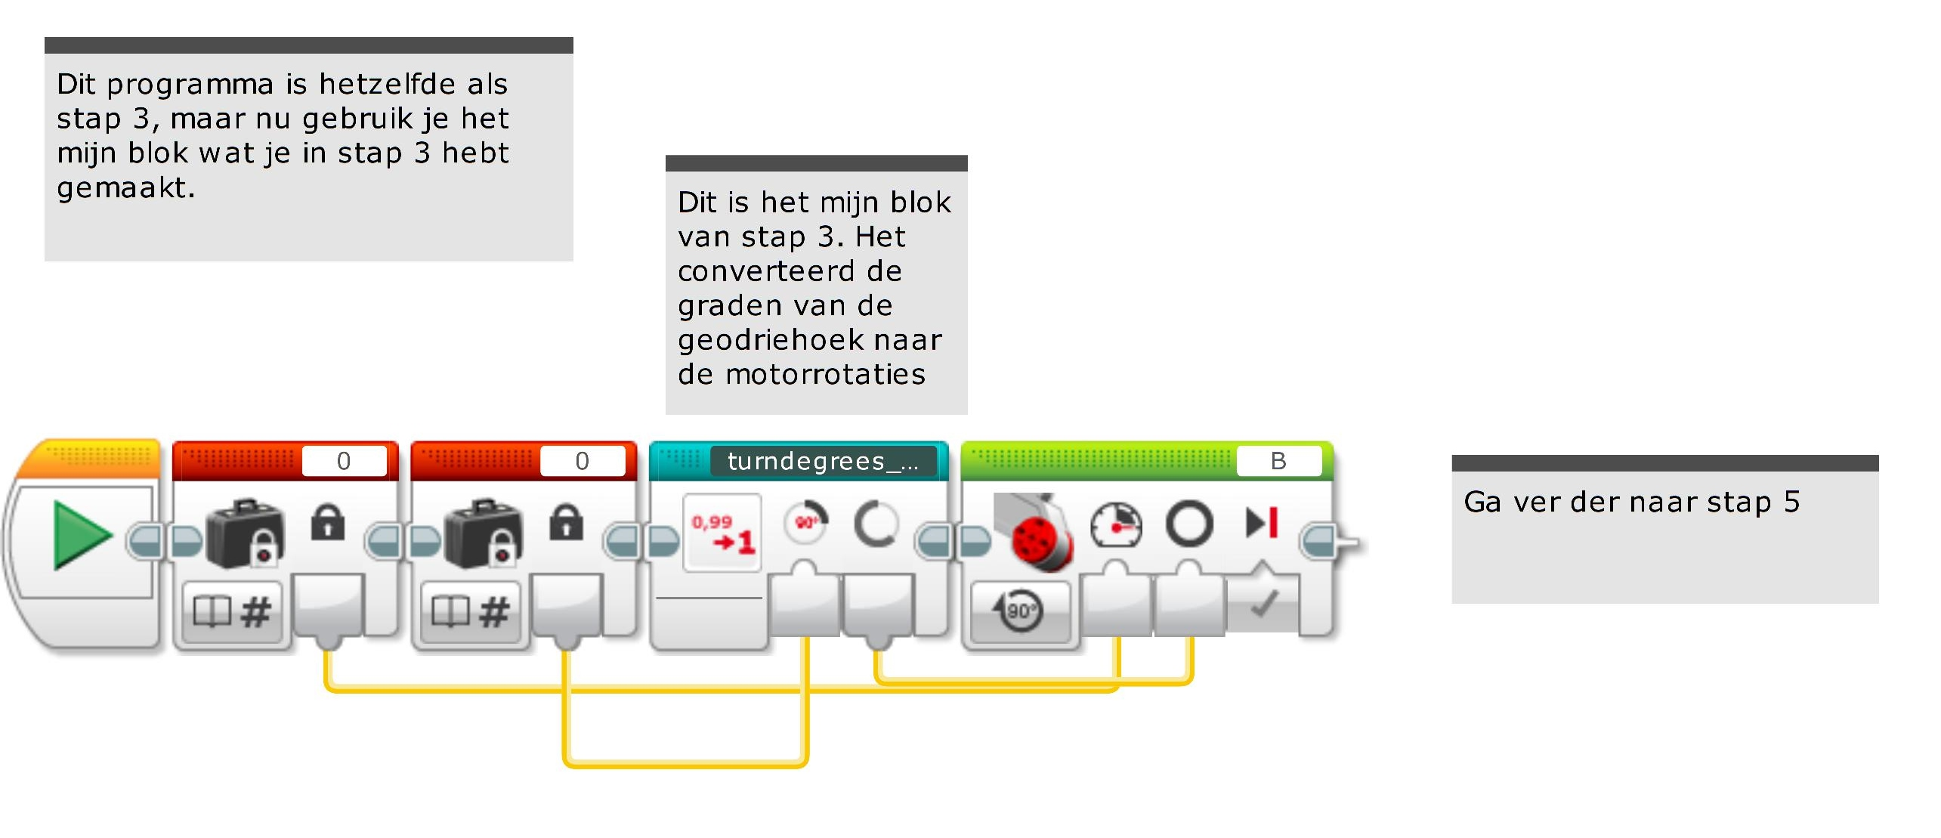
STAp 4: mijn blok gebruiken

Slide 10
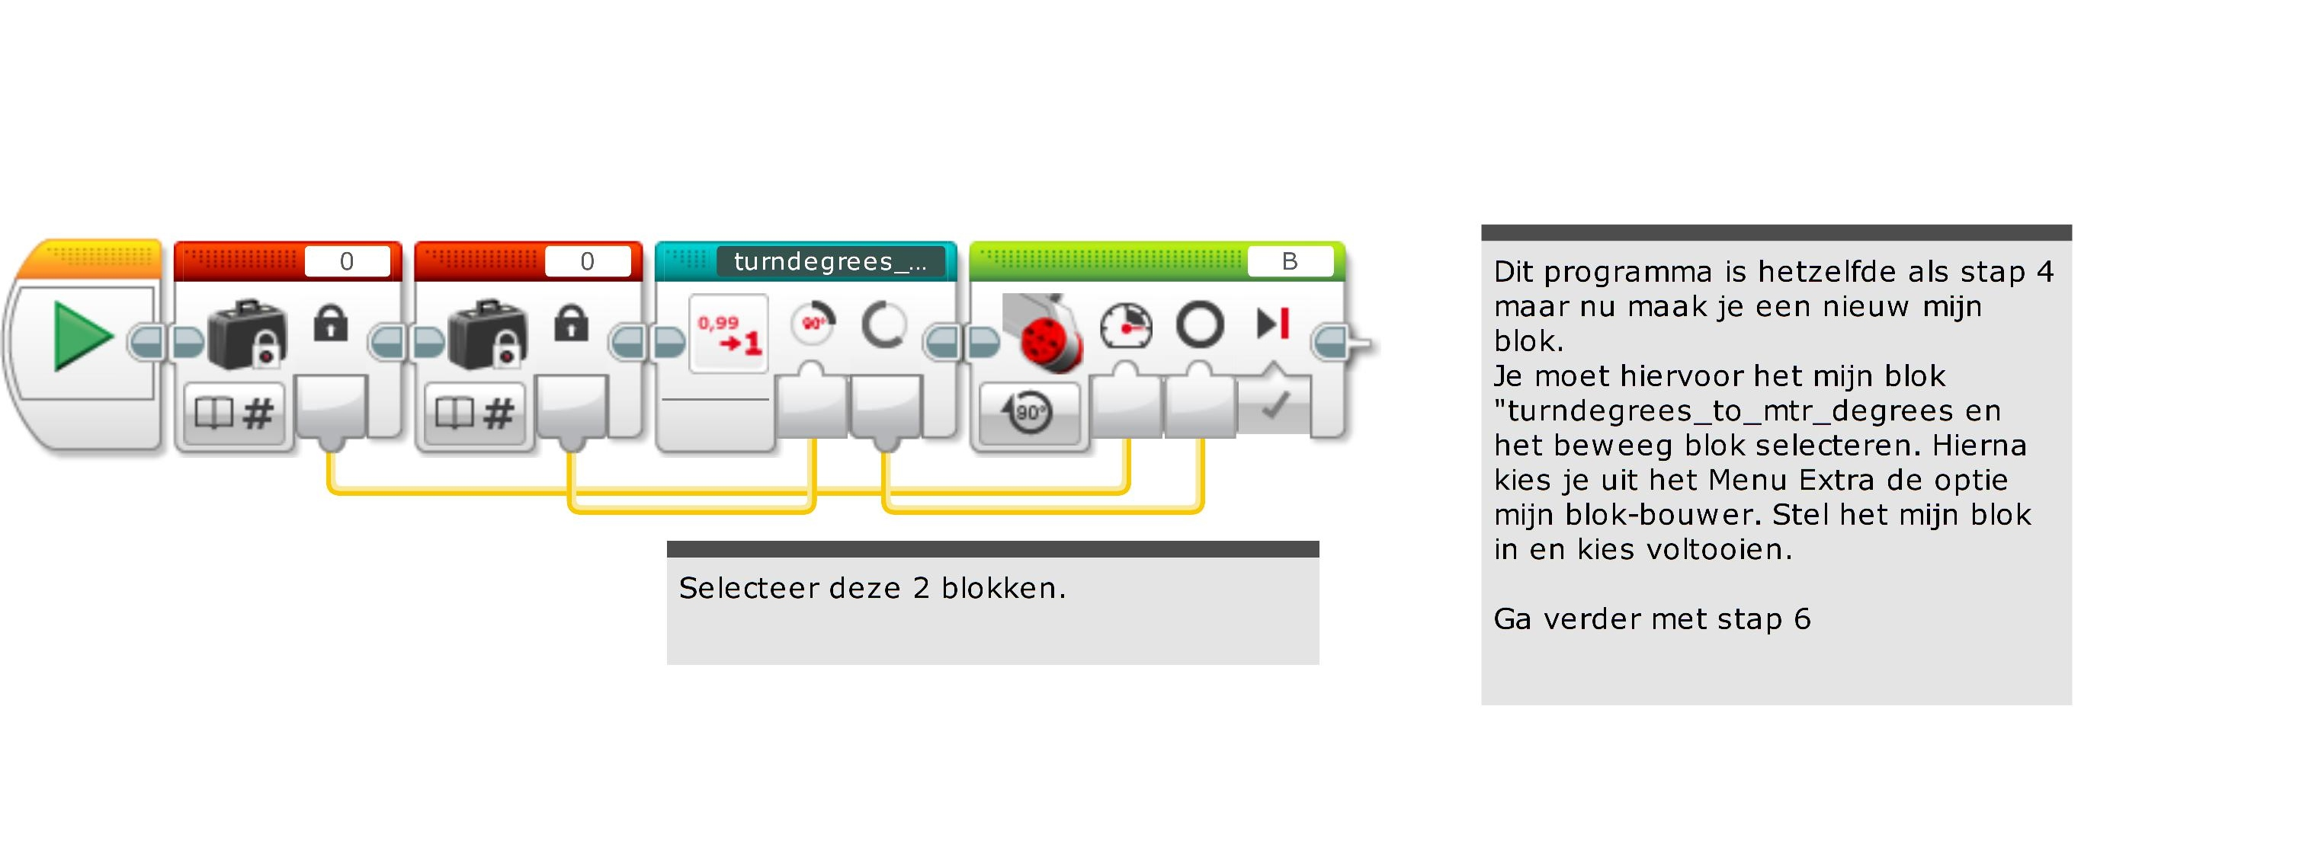
STAp 5: een ander mijn blok

Slide 11
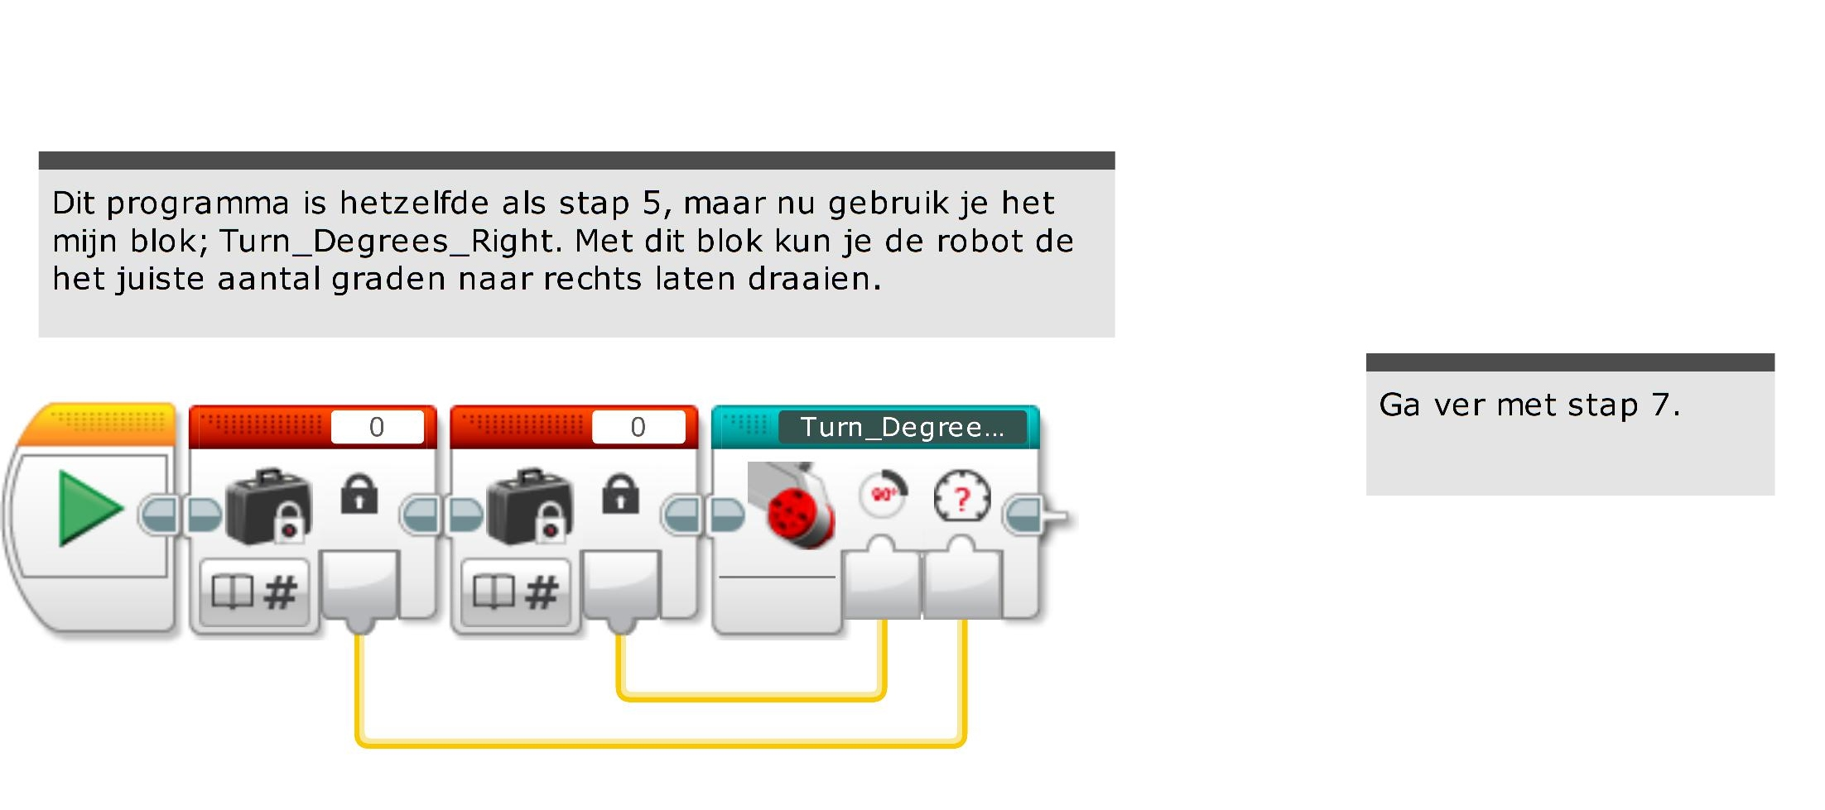
STAp 6: in graden naar rechts draaien

Slide 12
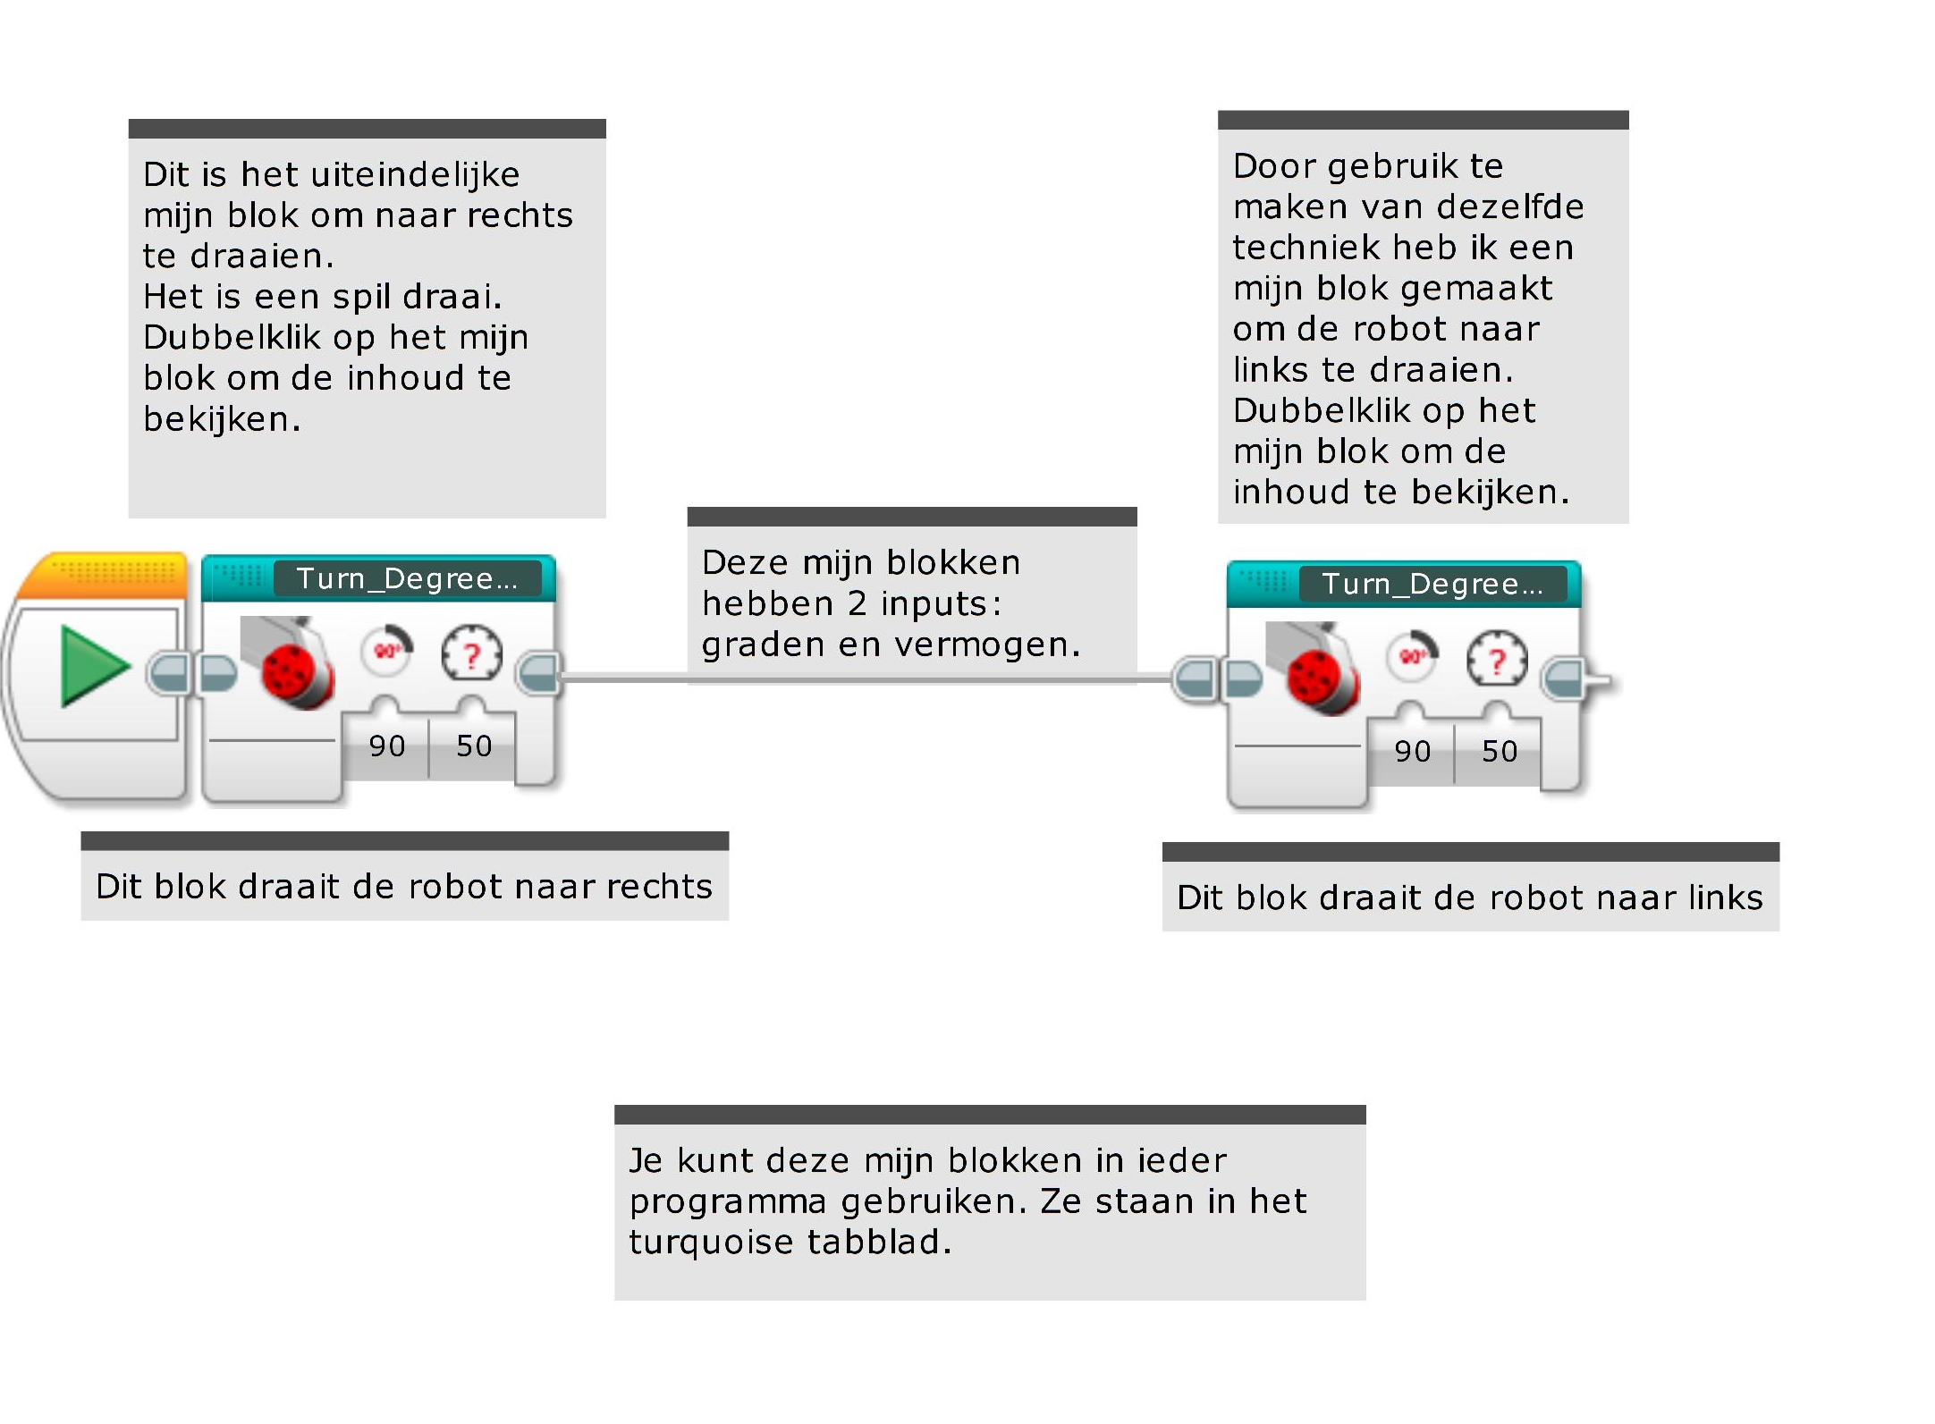
STAp 7: draaien in graden

Slide 13
CREDITS
Deze les is gemaakt door Sanjay Seshan en Arvind Seshan van Droids Robotics.
Meer lessen zijn beschikbaar op www.ev3lessons.com
Email schrijver: team@droidsrobotics.org
This work is licensed under a Creative Commons Attribution-NonCommercial-ShareAlike 4.0 International License.

